Slide 1

1-Апреля международный день птиц.
МДОУ Детский сад№3 «Солнышко»
Воспитатель: Соловьева Светлана Игоревна

Slide 2

Перелетные птицы.

Slide 3
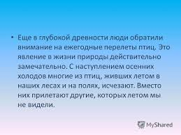

Slide 4
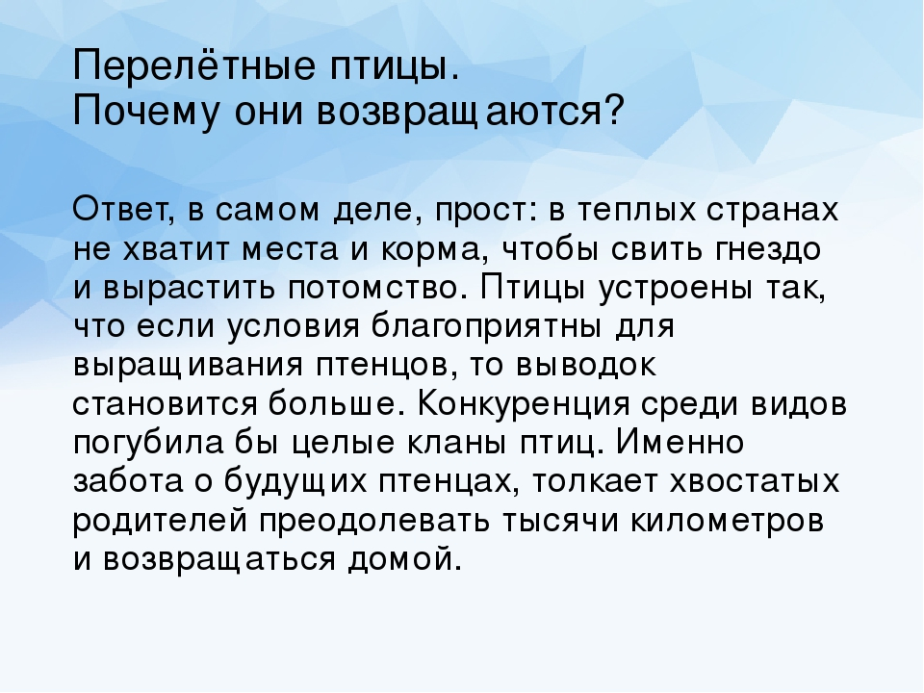

Slide 5
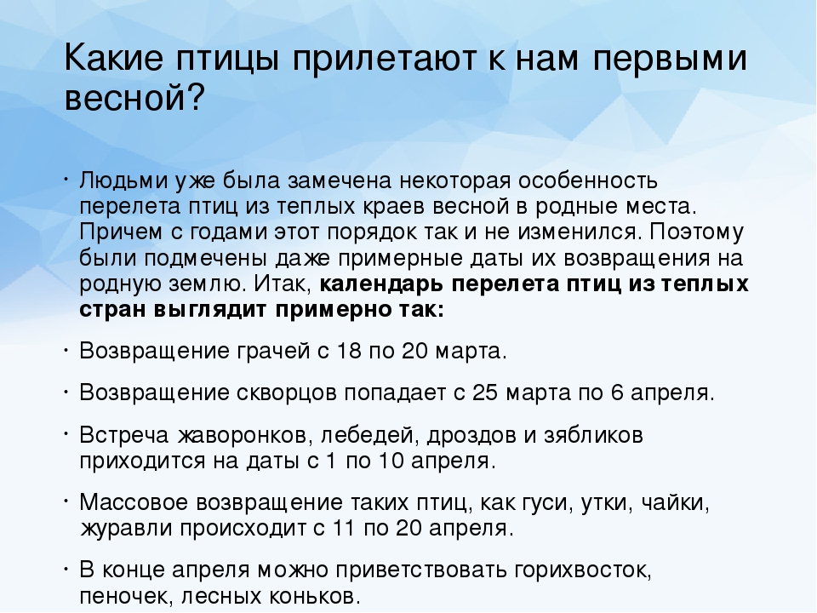

Slide 6
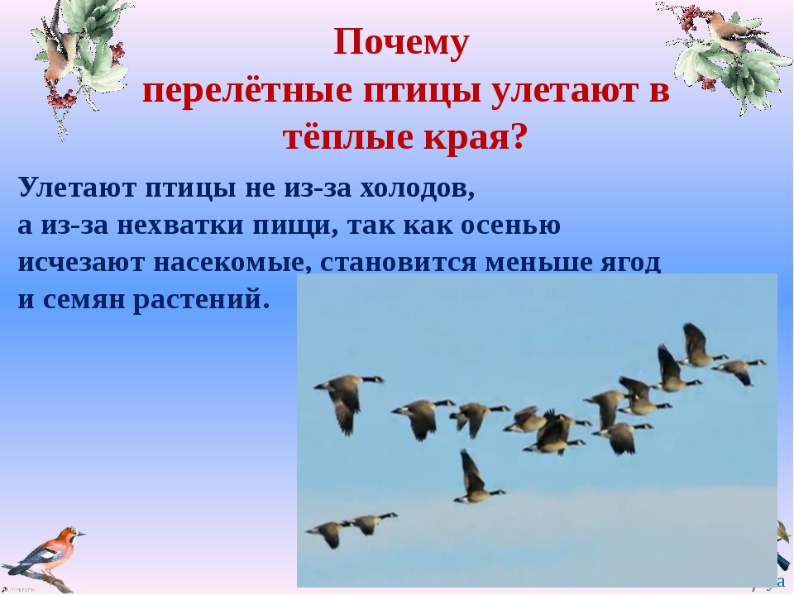

Slide 7
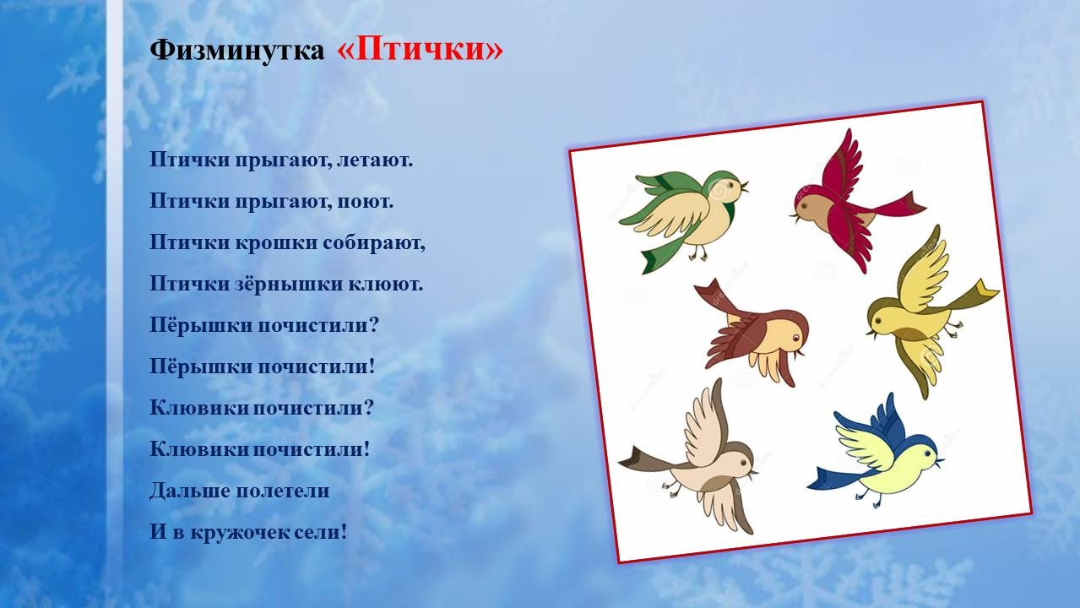

Slide 8
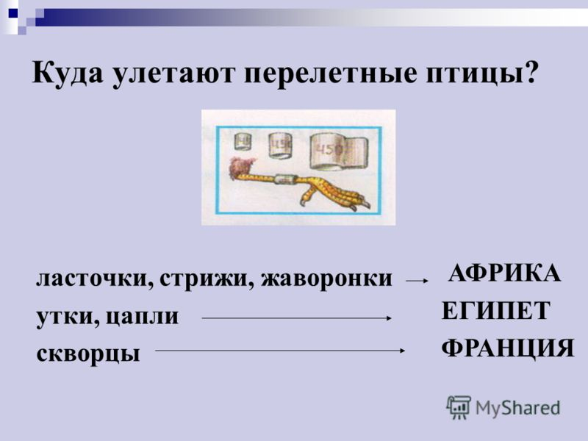

Slide 9
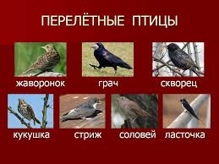

Slide 10
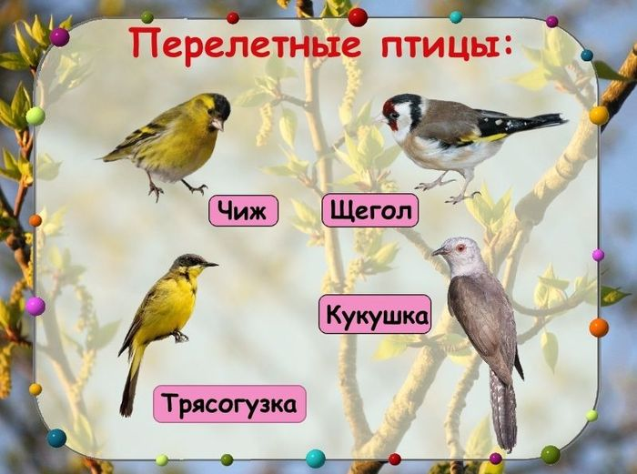

Slide 11
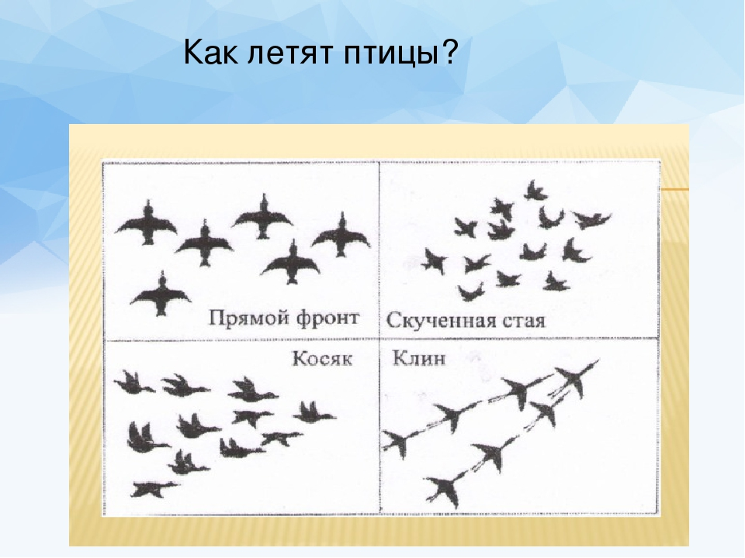

Slide 12
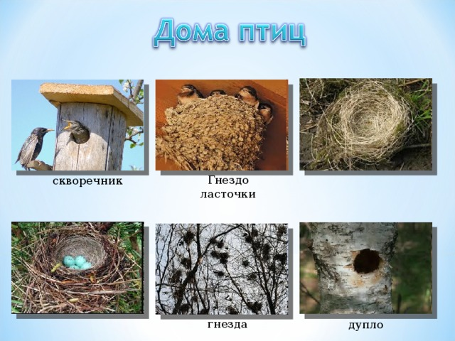

Slide 13
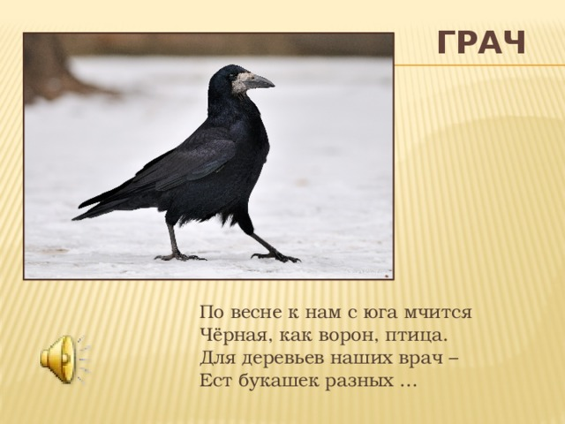

Slide 14
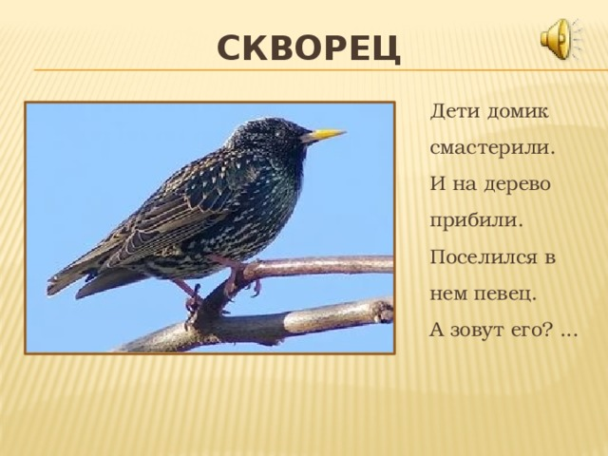
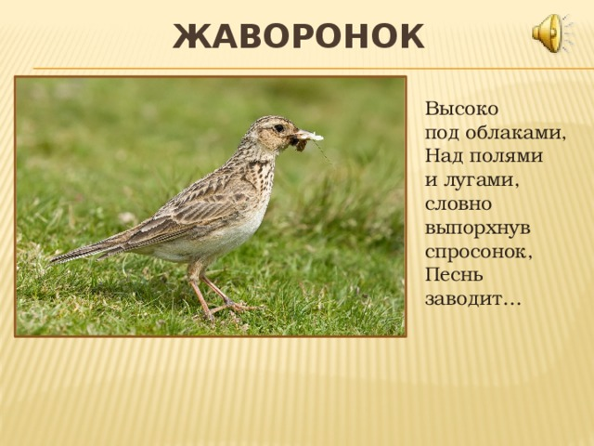

Slide 16
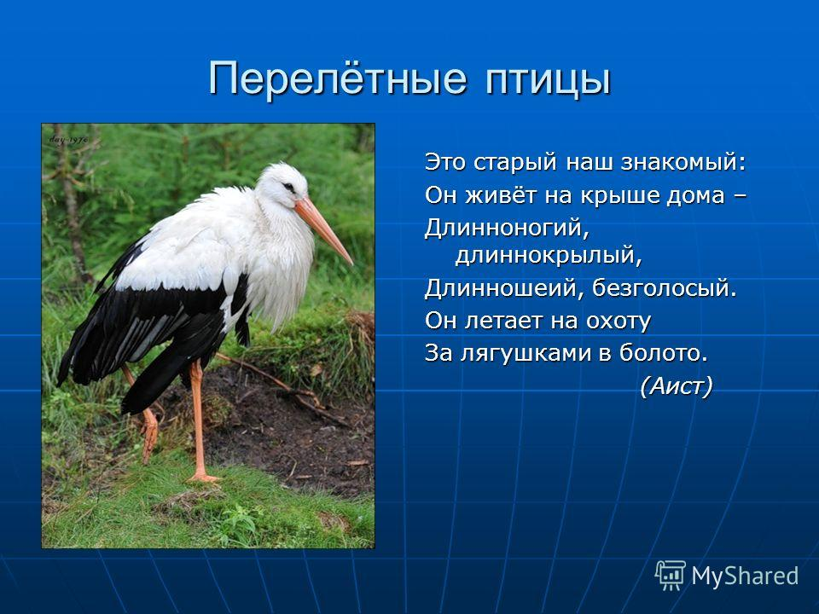

Slide 17
Ребята,
Не забывайте прикармливать пернатых!

Slide 18
Спасибо за внимание!
Материалы к презентации взяты из интернета

